Slide 1
Dal “lago incantato” riflessioni su prevenzione, recupero e riqualificazione ambientale
Classe V A
Liceo Classico e Musicale “Cavour” di Torino

Slide 2
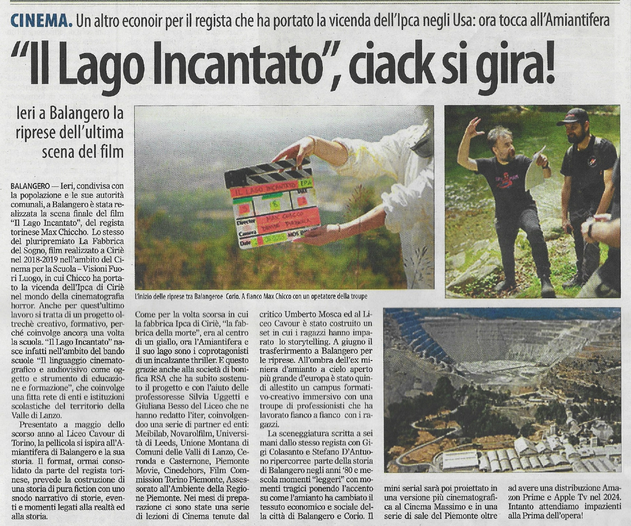
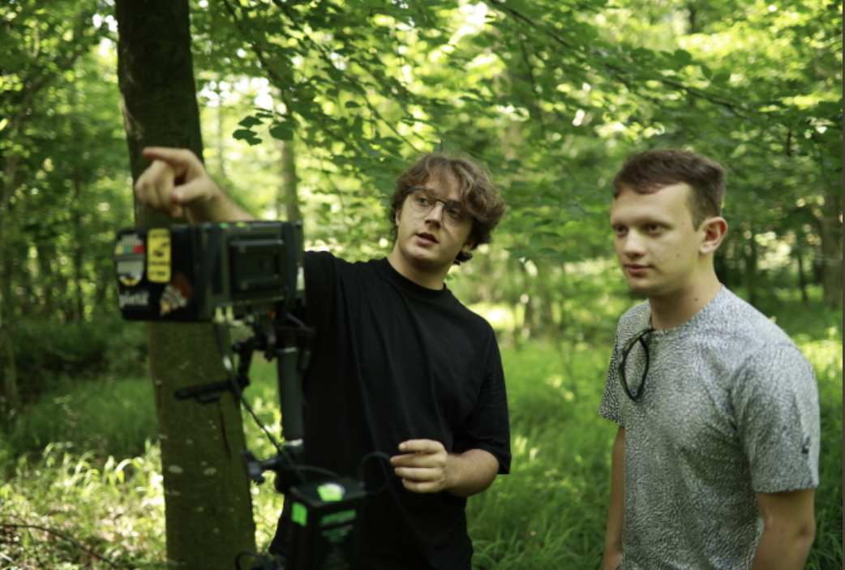
IL LAGO INCANTATO

Slide 3
ὁ ἀμίαντος λίθος
pietra incorruttibile, amianto
“Si trova raramente, ed è difficile da tessere a causa della brevità delle sue fibre. Il suo colore è rosso per natura, e diventa bianco solo attraverso l'azione del fuoco. Quando si trova allo stato grezzo, è pari al prezzo di ottime perle. In conseguenza delle sue proprietà naturali è chiamato dai greci asbestinon”.
Plinio il Vecchio, Naturalis historia
Ritrovamenti archeologici in Finlandia, Scandinavia e Russia
Non solo amianto: prime misure di sicurezza nella società egizia
Utilizzo e descrizione: Erodoto, Teofrasto, Strabone, Plutarco, Plinio il Vecchio

Slide 4
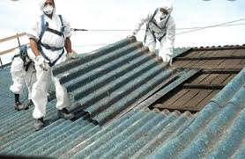
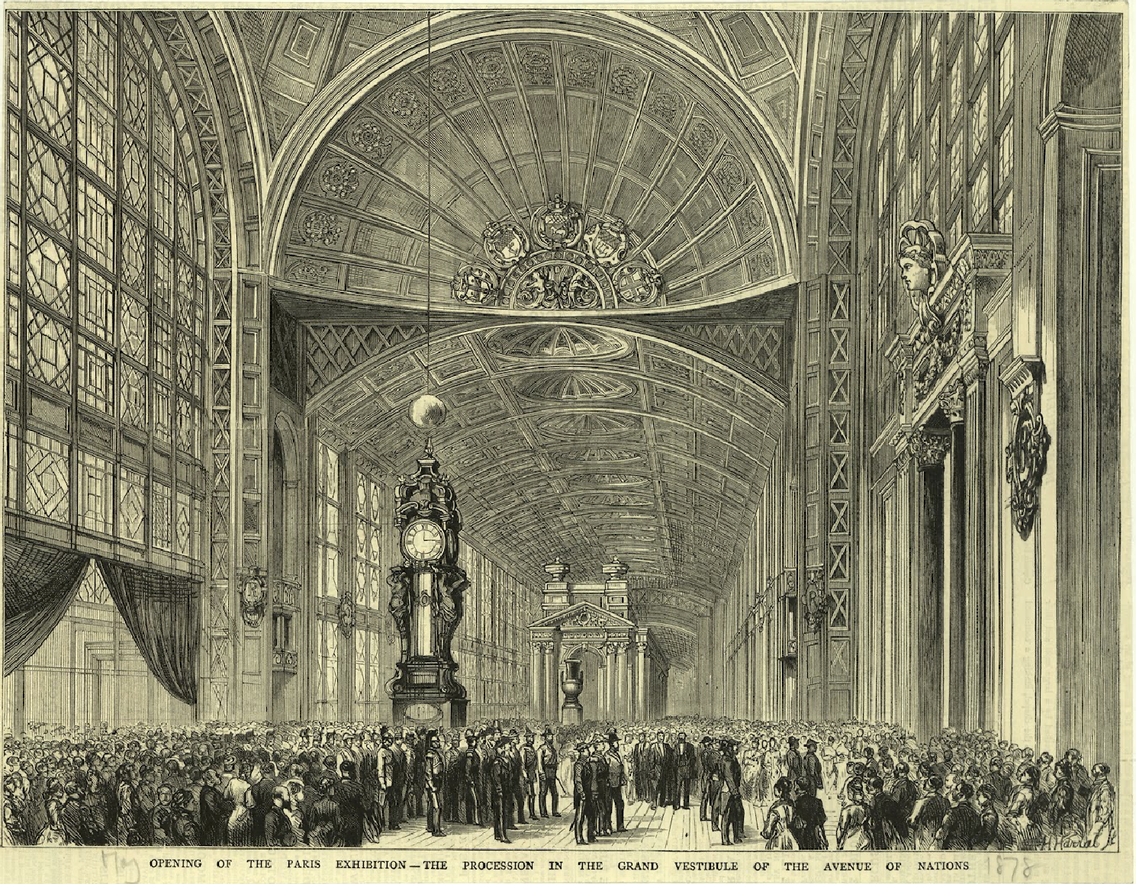
LA STORIA VA AVANTI
Smantellamento tetto in eternit
1878 → Expo universale di Parigi
1901 → ETERNIT: lega di cemento e amianto
Primi studi sulla fibrosi polmonare
Expo universale Parigi 1878

Slide 5
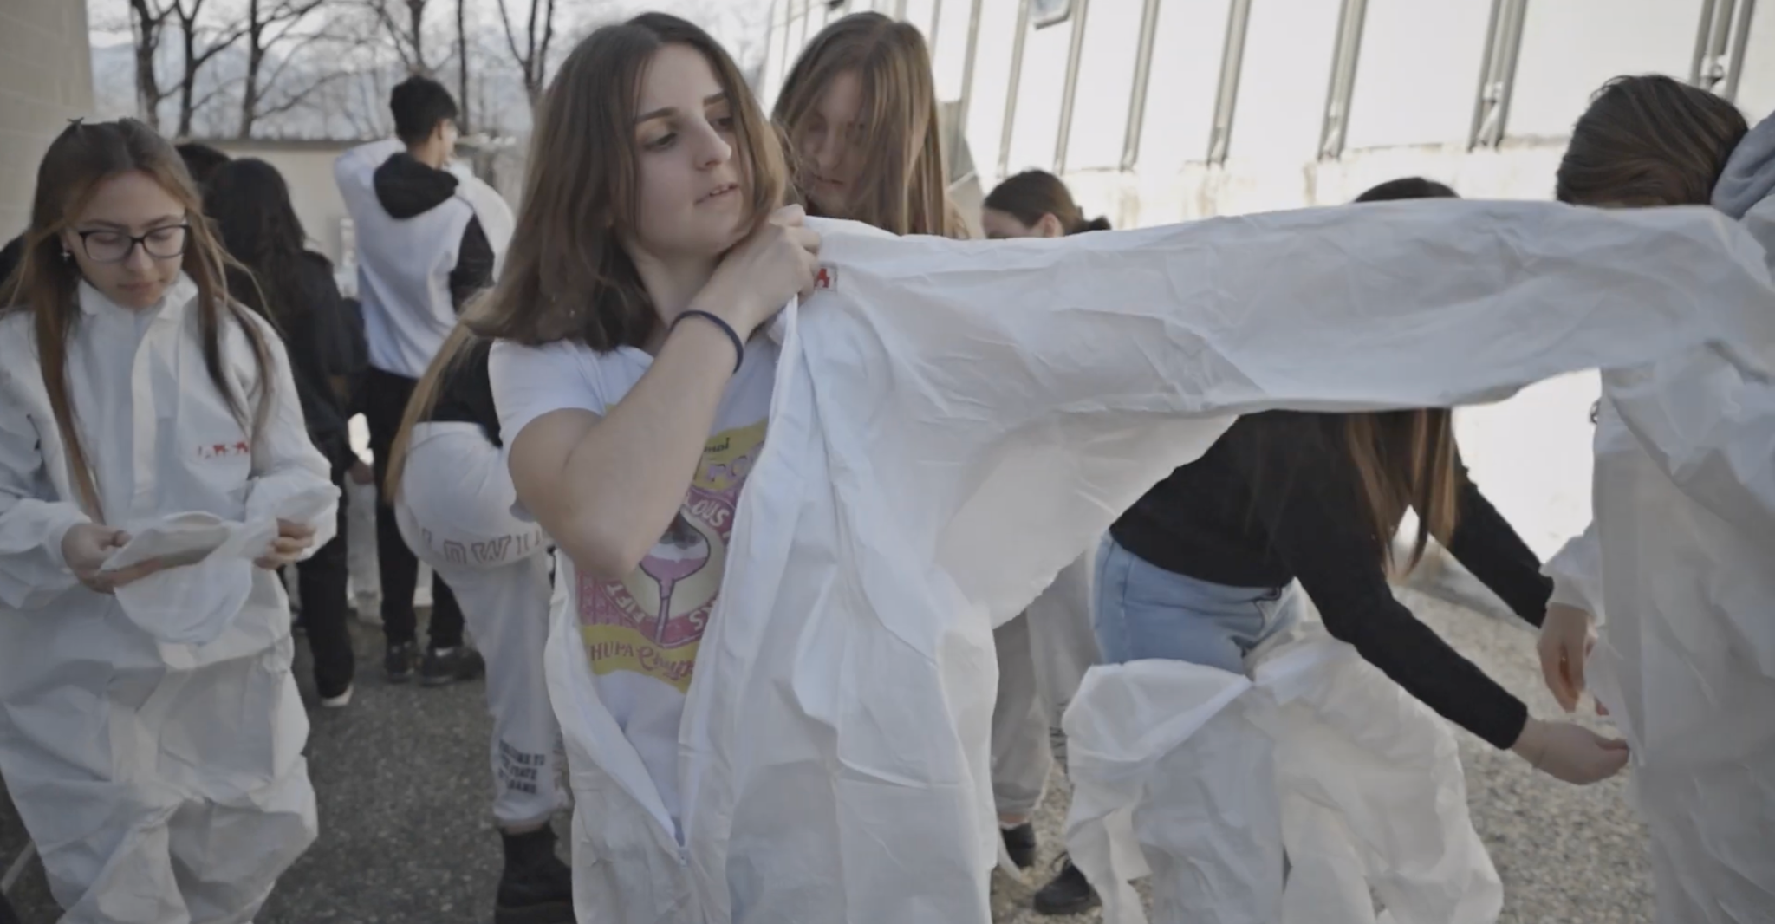
PREVENZIONE
“I più preferiscono non prendersi alcuna briga, preferiscono non seccarsi piuttosto che applicarsi un semplice ordigno che li difenda dalla polvere.”
(P. Mantegazza, 1881)

Slide 6
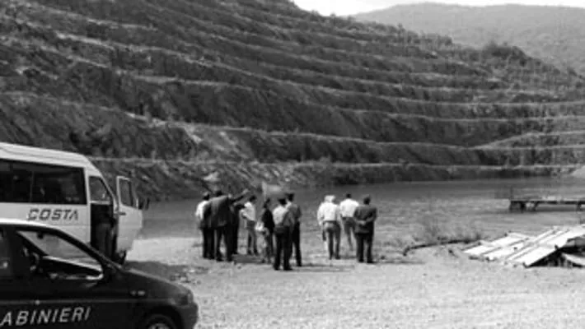
L’AMIANTIFERA
di BALANGERO
La più grande amiantifera in Europa e la più sfruttata in Italia
1951: nascita della S.p.a. Amiantifera Balangero
10 luglio 1986: primo atto ufficiale e normativo in Italia che riconosce la cancerogenicità dell’amianto, secondo le direttive OMS
1990: fallimento e chiusura della S.p.a. Amiantifera Balangero

Slide 7
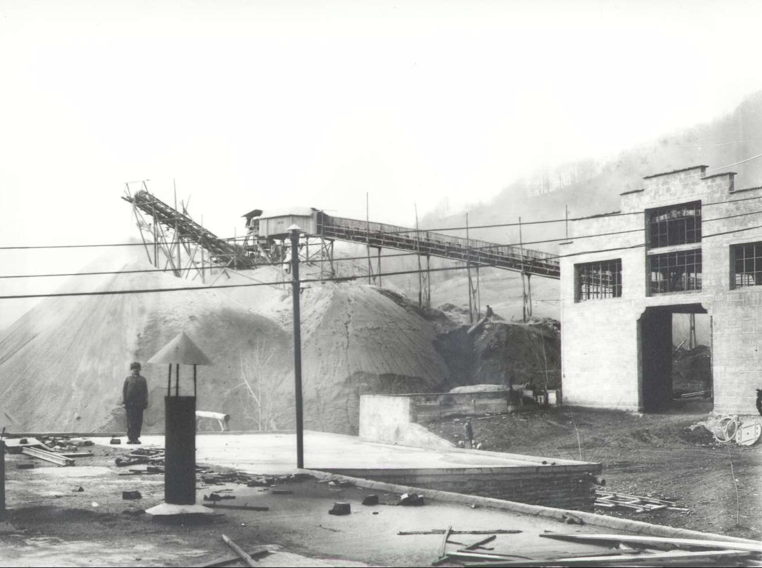
Lavoro e… morte

Slide 8
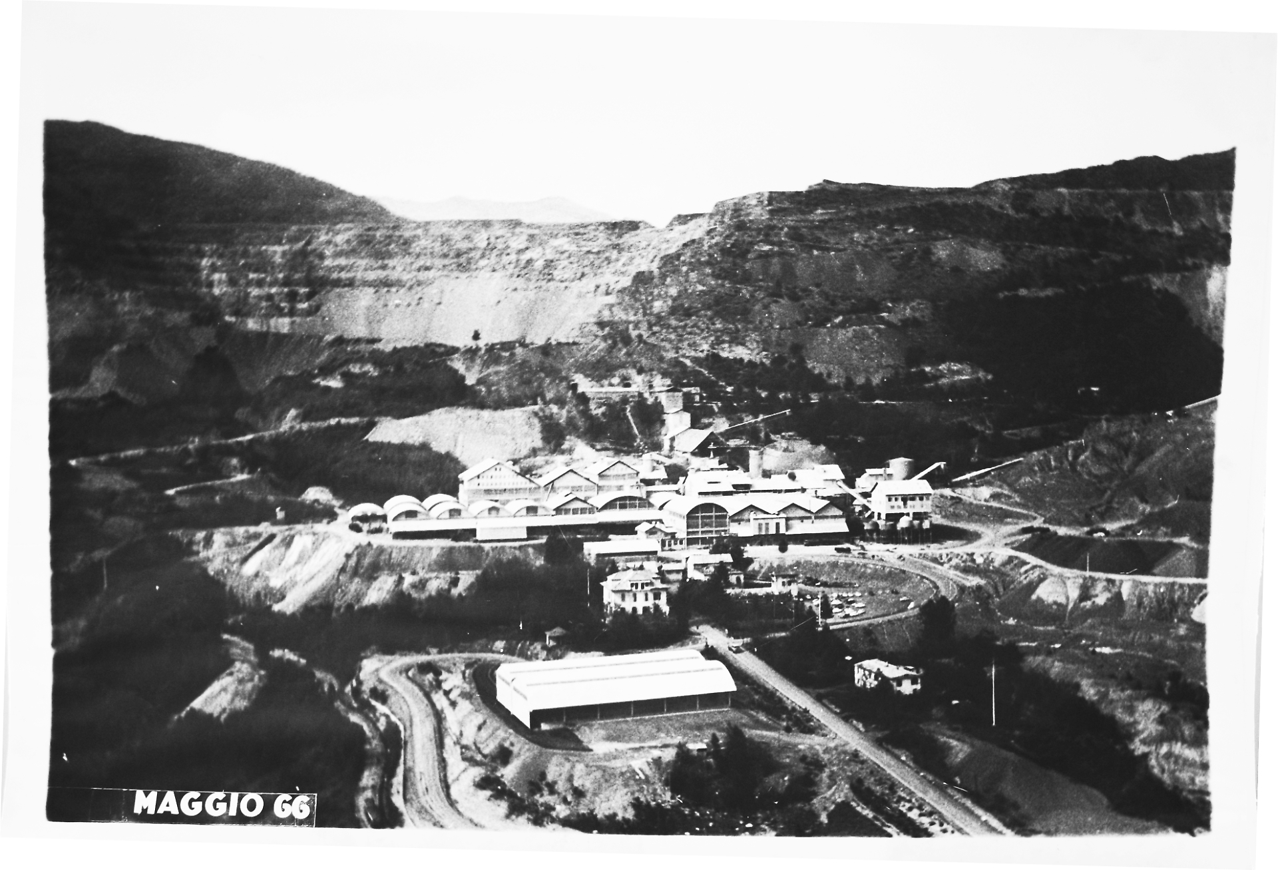
Panoramica degli stabilimenti dell’Amiantifera nel maggio 1966. Sullo sfondo i gradoni del bacino di estrazione

Slide 9
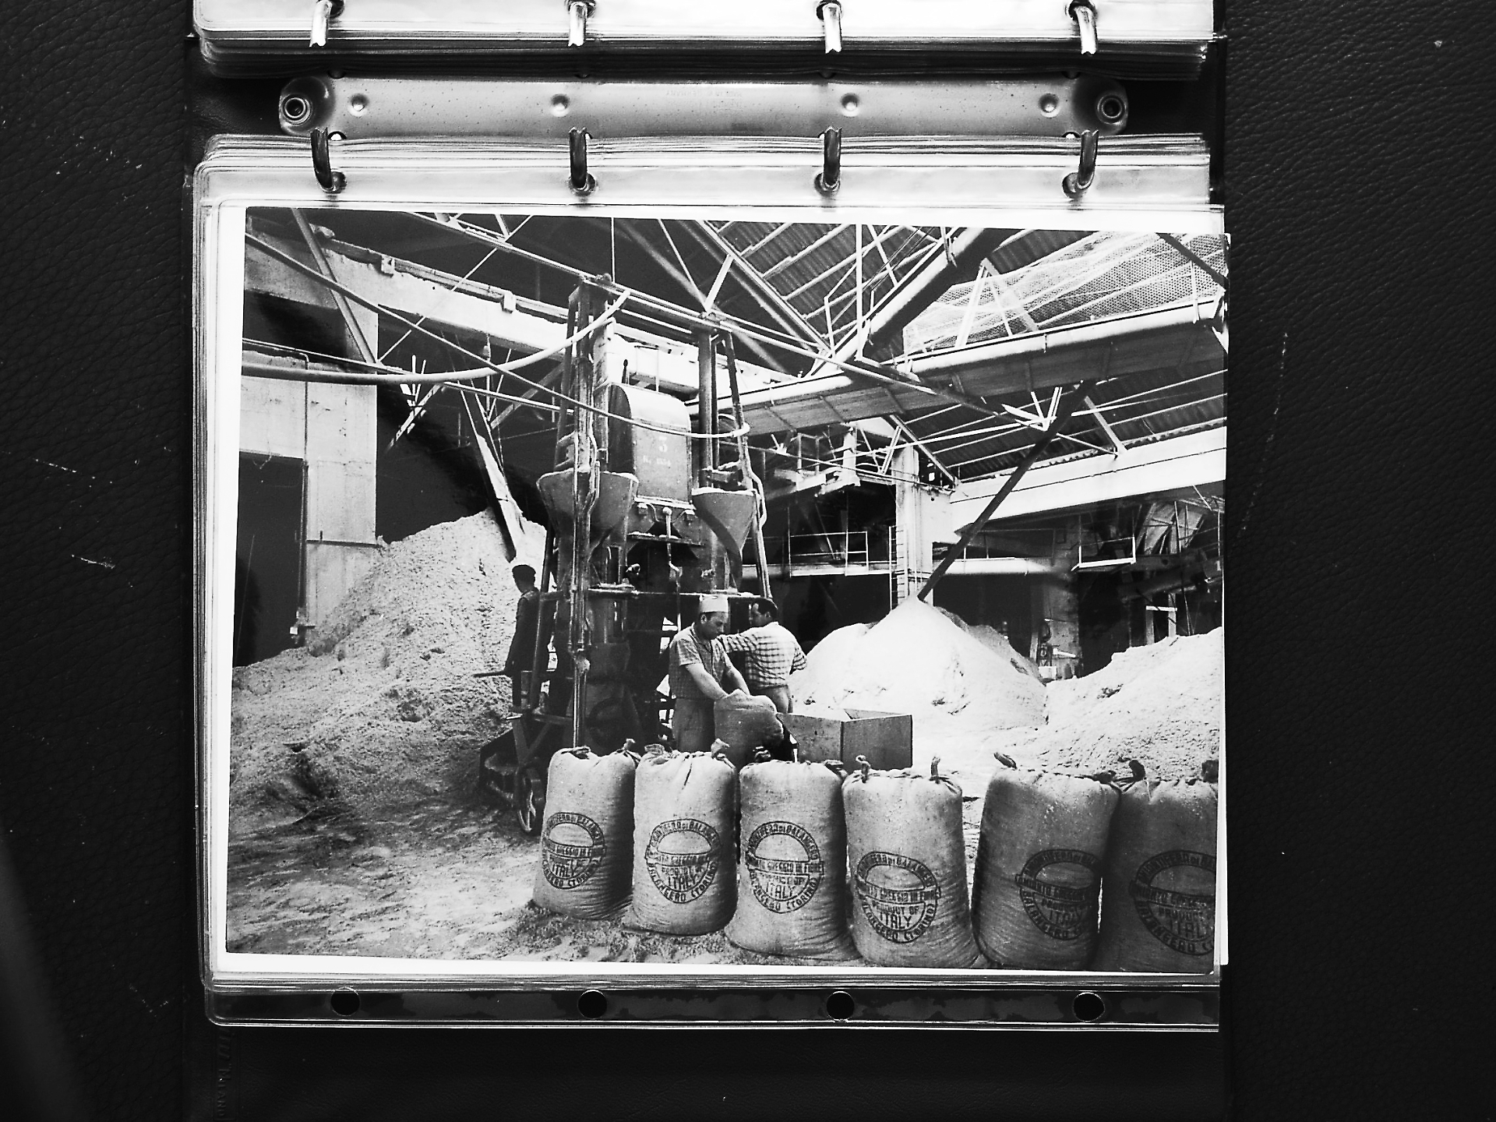
Operai al lavoro nel reparto di insaccatura negli anni ’60

Slide 10
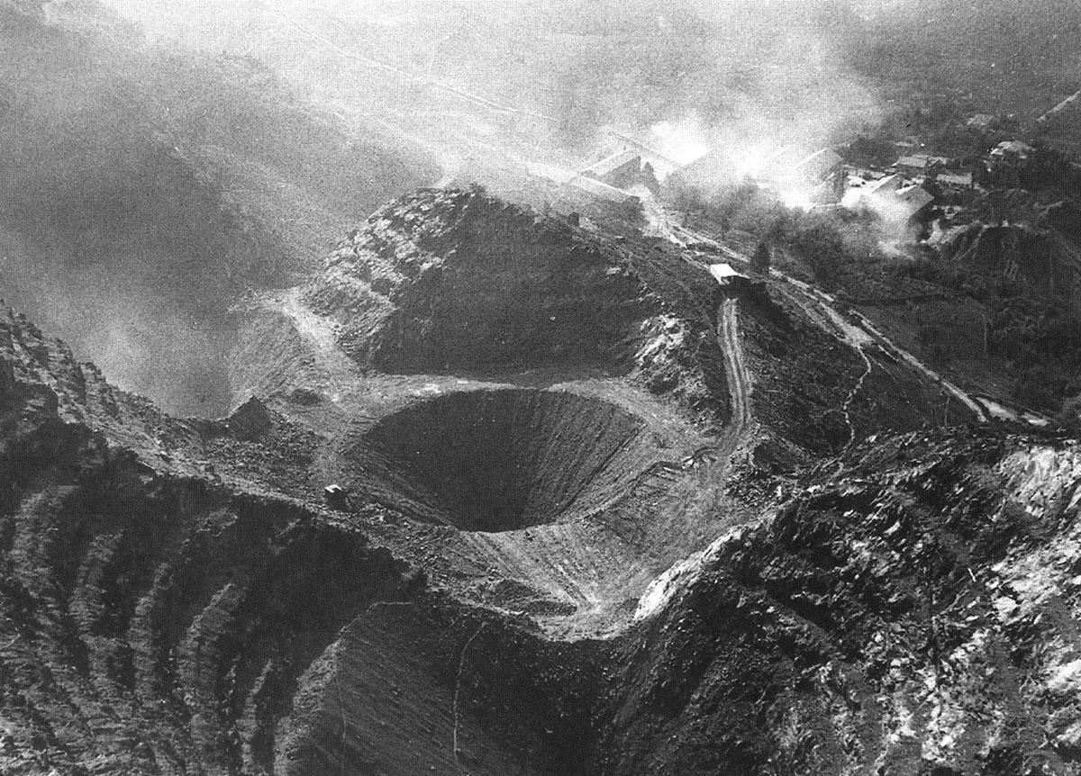
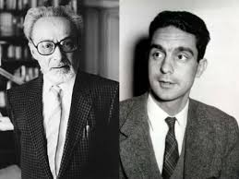
LETTERATURA:
SCIENZA E IMPEGNO CIVILE
“C’era amianto dappertutto, come una neve cenerina: se si lasciava per qualche ora un libro su di un tavolo, e poi lo si toglieva, se ne trovava il profilo in negativo; …”.
(P. Levi, Il sistema periodico, 1941)
“Il grigio polverone d’asbesto della cava che dove arriva brucia, foglie e polmoni, c’è la cava, l’unica così in Europa, loro vita e loro morte”.
(Calvino, “l’Unità”, 1954)

Slide 11
LEGGE 257/1992
Art. 11 - Risanamento della miniera di Balangero
1. Il Ministero dell'ambiente promuove la conclusione di un accordo di programma con il Ministero dell'industria, del commercio e dell'artigianato, con il Ministero della sanità, con la regione Piemonte, con la comunità montana di Valle di Lanzo e con il comune di Balangero per il risanamento ambientale della miniera ivi esistente e del territorio interessato, con priorità di utilizzo dei lavoratori della medesima miniera nelle attività di bonifica.
“Sono vietate l'estrazione, l'importazione, l'esportazione, la commercializzazione e la produzione di amianto, di prodotti di amianto o di prodotti contenenti amianto”.

Slide 12
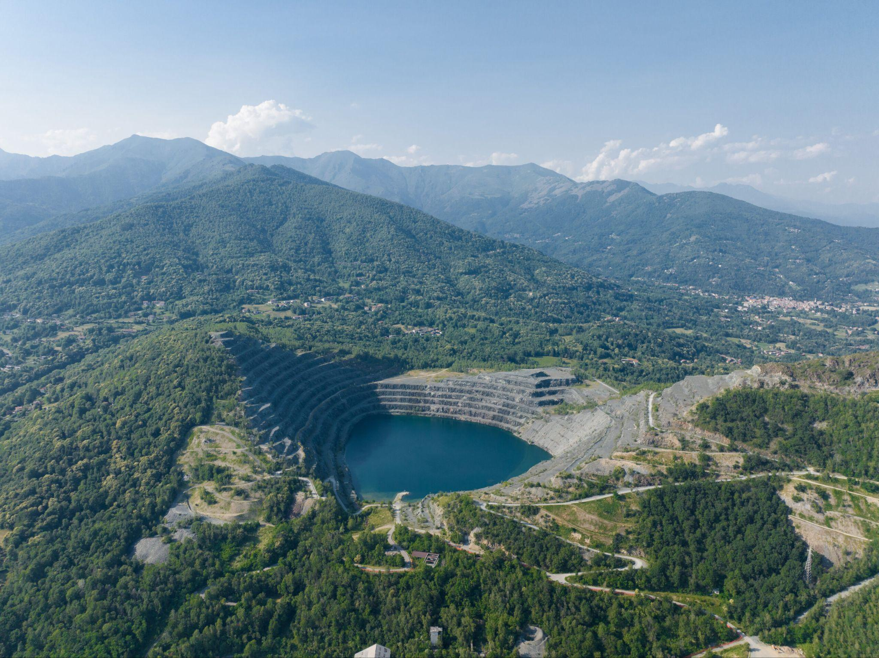
…E FINALMENTE OGGI

